Slide 1
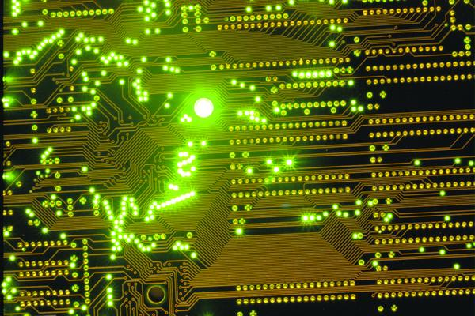
数字世界精彩无限

Slide 2
Unit 9
寄存器和计数器
李琼
计算机科学与技术学院 信息对抗技术研究所
哈尔滨工业大学

Slide 3
9. 寄存器和计数器
寄存器
移位寄存器
计数器

Slide 4
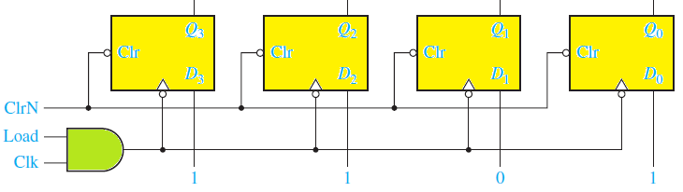
寄存器
保持: load=0, clrn=1
清除: clrn=0
装入: clrn=1, load=1, clk
寄存器：由n个触发器组成、存储一组二进制数据的同步时序逻辑电路。

Slide 5
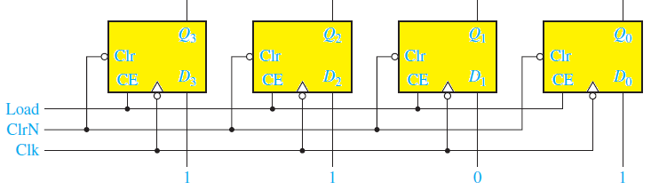

寄存器

Slide 6
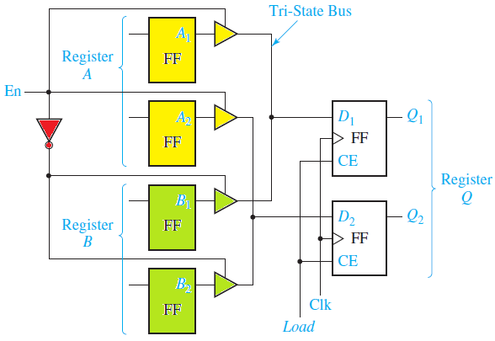
数据传输
en=1,load=1, clk
寄存器 A to D:
en=0,load=1, clk
寄存器 B to D:

Slide 7
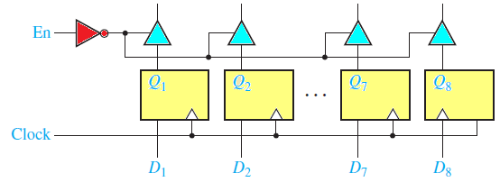
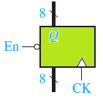
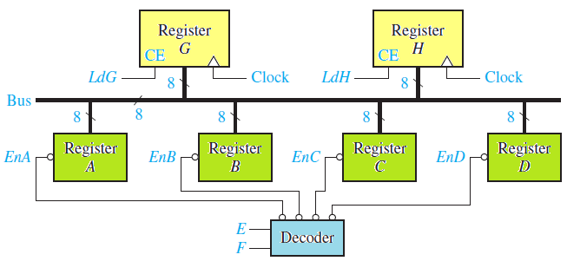
数据传输
输出使能
8位寄
存器
使用三态总线进行数据传输

Slide 8
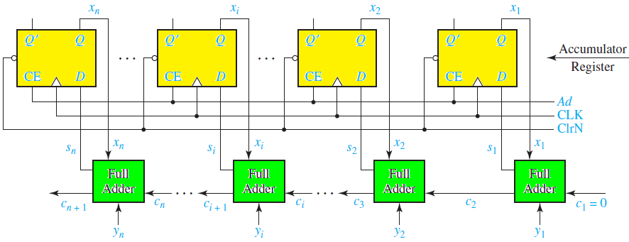
X=X+Y
带累加器的并行加法器
Clear: clrn=0
y_{i}=x_{i},
Load: clrn=1, ad=1, clk , then x_{i}=s_{i}

Slide 9
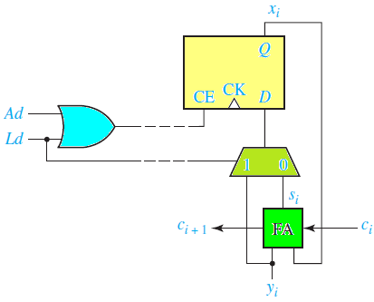
带累加器的并行加法器
初始：
Ld=1, ck : x_{i}=y_{i}
相加：
Ld=0, Ad=1, ck :x_{i}=s_{i}
保持：
Ld=0, Ad=0: Hold

Slide 10
9. 寄存器和计数器
寄存器
移位寄存器
计数器

Slide 11
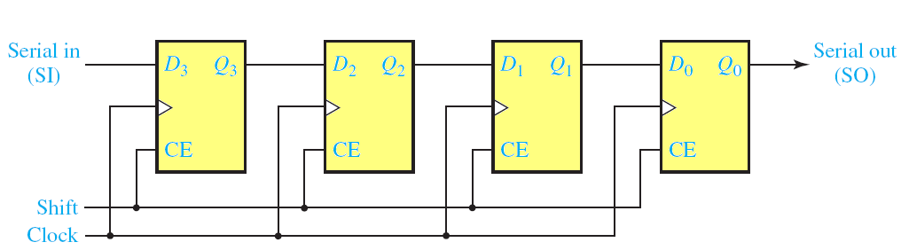
移位寄存器
移位寄存器可对二进制数据——
存储
左移或右移
1. 右移寄存器
(1) 串行输入/串行输出（SI/SO）
功能：将存储的数据依次移至右侧的触发器

Slide 12
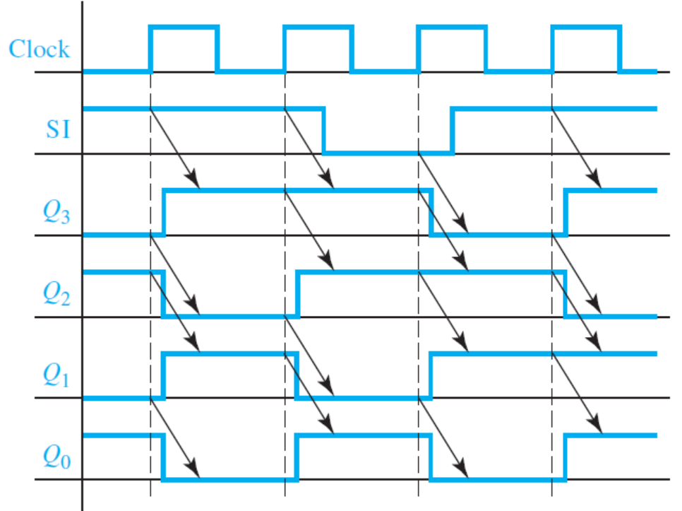
(1) 串行输入/串行输出（SI/SO）

Slide 13
(2) 串入/并出（Serial In / Parallel Out）
S/P 信号转换器
Y₄
0
Y₃
Y₂
Y₁
1
0
1
1
0
0
1
0
1
0
0
0
1
0
0
0
0
0
1
1101
D4
Q
D3
Q
D2
Q
D₁
Q
Q’
Q’
Q’
Q’
CP
CP D₄ Y₄ Y₃ Y₂ Y₁
0 0 0 0
1 1 0 0 0
0 0 1 0 0
1 1 0 1 0
1 1 1 0 1
CP
Y4
Y3
Y2
Y1

Slide 14
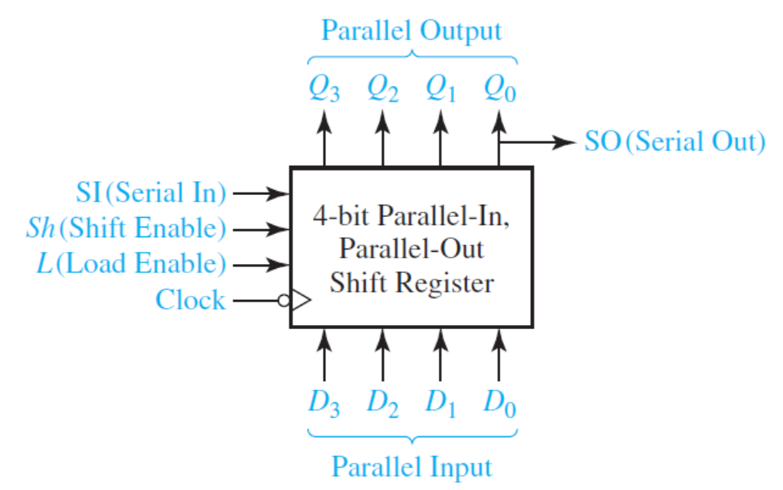
(3) 并行输入 / 并行输出（PI / PO)
Sh=0, L=0: 保持；
Sh=0, L=1: D₃~D₀同时装入；
Sh=1, L=0/1: SI 进入D₃，Q₃~Q₀依次右移。

Slide 15
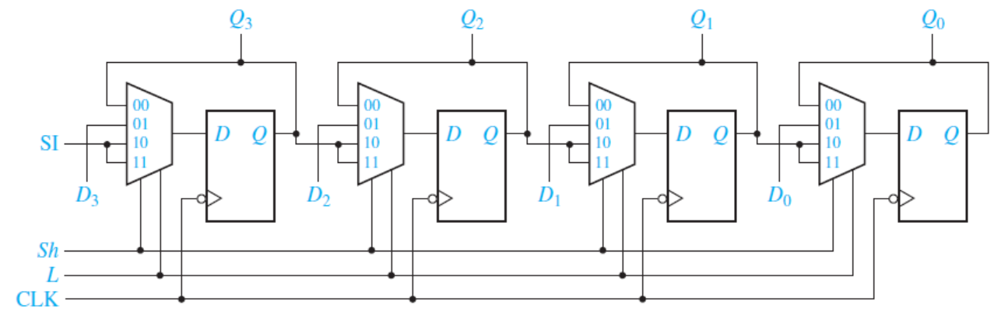
Sh L | Q₃⁺ | Q₂⁺ | Q₁⁺ | Q₀⁺
0 0 | Q₃ | Q₂ | Q₁ | Q₀
0 1 | D₃ | D₂ | D₁ | D₀
1 X | SI | Q₃ | Q₂ | Q₁
移位寄存器
(3) 并行输入 / 并行输出（PI / PO)
Sh=0, L=0: 保持；
Sh=0, L=1: D₃~D₀同时装入；
Sh=1, L=0/1: SI 进入D₃，Q₃~Q₀依次右移。

Slide 16
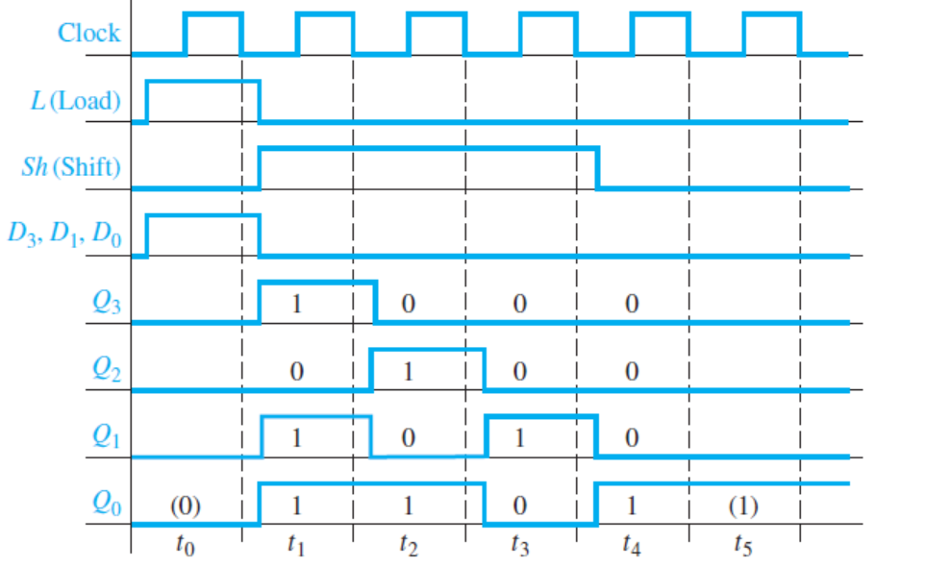
Sh L | Q₃⁺ | Q₂⁺ | Q₁⁺ | Q₀⁺
0 0 | Q₃ | Q₂ | Q₁ | Q₀
0 1 | D₃ | D₂ | D₁ | D₀
1 X | SI | Q₃ | Q₂ | Q₁
典型应用：并转串
1011

Slide 17
2. 移位寄存器的应用——(扭)环形计数器
Y₄
Y₃
Y₂
Y₁
D₄
1
D₃
1
D₂
1
D₁
1
0
0
0
0
正相反馈！
CP
环形计数器
Y₄
Y₃
Y₂
Y₁
D₄
1
D₃
1
D₂
1
D₁
1
0
0
0
0
CP
反相反馈！
计数器: 一个按照固定
状态序列循环的电路
扭环形计数器
（约翰逊计数器）

Slide 18
2. 移位寄存器的应用——环形计数器
Y₄
Y₃
Y₂
Y₁
D₄
1
D₃
1
D₂
1
D₁
1
0
0
0
0
CP
1000
0100
1101
1110
常用状态图
0010
1011
0111
0001
0000
1111
1100
0110
不常用状态图
0101
1010
1001
0011

Slide 19
2. 移位寄存器的应用——环形计数器
CP
Y₄
Y₃
Y₂
Y₁
1000
0100
0001
0010

Slide 20
2. 移位寄存器的应用——扭环形计数器
Y₄
Y₃
Y₂
Y₁
D₄
1
D₃
1
D₂
1
D₁
1
0
0
0
0
CP
0000
1000
1100
1110
常用
状态图
0001
0011
0111
1111
0100
1010
1101
0110
不常用
状态图
1001
0010
0101
1011

Slide 21
CP₁
Y₄
Y₃
Y₂
Y₁
Y₄
Y₃
Y₂
Y₁

Slide 22
2. 移位寄存器的应用——(扭)环形计数器
环形计数器
优点:
简单，不需要译码
问题：
仅仅使用了 n 个状态( 全部状态数: 2^{n})
非自启动
可能存在冒险
扭环形计数器
优点:
每个译码门只需要2个输入端
不存在冒险
问题：
仅仅使用了 2n 个状态( 全部状态数: 2^{n})
非自启动

Slide 23
3. 双向移位寄存器
B₃
B₂
B₁
R_{d} ——清零
W_{O} ——输出使能
W_{I} ——写入使能
W_{R} ——右移使能W_{L} ——左移使能
W_{O}
0
1
0
1
0
1
C₃
C₂
C₁
D₃
D₂
D₁
CP
R_{d}
+
+
+
W_{I}
W_{R}
W_{L}
C₂
C₄
A₃
C₁
C₃
A₂
C₀
C₂
A₁

Slide 24
B₃
B₂
B₁
输出方程：
W_{O}
B₃
＝ C₃ W_{O}
0
1
0
1
0
1
C₃
C₂
C₁
D₃
D₂
D₁
B₂
＝ C₂ W_{O}
CP
B₁
＝ C₁W_{O}
R_{d}
+
+
+
W_{I}
W_{R}
W_{L}
C₂
C₄
A₃
C₁
C₃
A₂
C₀
C₂
A₁
次态方程：
D₃＝ A₃ W_{I} ＋ C₄ W_{R} ＋ C₂W_{L}
C₃^{n+1} ＝ D₃
C₂^{n+1} ＝ D₂
C₁^{n+1} ＝ D₁
输入
方程：
D₂＝ A₂ W_{I} ＋ C₃ W_{R} ＋ C₁W_{L}
D₁＝ A₁ W_{I} ＋ C₂W_{R} ＋ C₀W_{L}

Slide 25
3. 双向移位寄存器
（1）将A₁ ～ A₃ 装入寄存器
令: W_{L}＝1, W_{R} ＝ W_{L} ＝0
D₃＝ A₃ 1＋ C₄ 0＋ C₂ 0 ＝ A₃
D₂＝ A₂ 1＋ C₃ 0＋ C₁ 0 ＝ A₂
D₁＝ A₁ 1＋ C₂ 0＋ C₀ 0 ＝ A₁
当 cp
C₃^{n+1} ＝ D₃ ＝ A₃
C₂^{n+1} ＝ D₂ ＝ A₂
C₁^{n+1} ＝ D₁ ＝ A₁

Slide 26
3. 双向移位寄存器
（2）右移
令: W_{R}＝1，W_{L} ＝ W_{I}＝0
当 cp
A₃ 0＋ C₄ 1＋ C₂ 0 ＝ C₄
C₃^{n+1} ＝ D₃ ＝
C₂^{n+1} ＝ D₂ ＝
C₁^{n+1} ＝ D₁ ＝
A₂ 0＋ C₃ 1＋ C₁ 0 ＝ C₃
A₁ 0＋ C₂ 1＋ C₀ 0 ＝ C₂

Slide 27
3. 双向移位寄存器
（3）左移
令：W_{L}＝1，W_{R} ＝ W_{I}＝0
当 cp
A₃ 0＋ C₄ 0＋ C₂ 1 ＝ C₂
C₃^{n+1} ＝ D₃ ＝
C₂^{n+1} ＝ D₂ ＝
C₁^{n+1} ＝ D₁ ＝
A₂ 0＋ C₃ 0＋ C₁ 1 ＝ C₁
A₁ 0＋ C₂ 0＋ C₀ 1 ＝ C₀

Slide 28
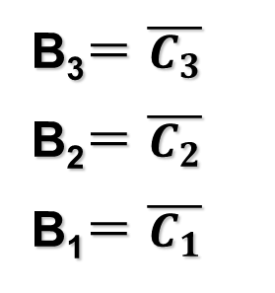
3. 双向移位寄存器
（4）输出
令：W_{O} ＝1
B₃
＝ C₃ W_{O}
＝ C₃
＝ C₂
＝ C₁
B₃＝ $\overline{C_{3}}$
B₂＝ $\overline{C_{2}}$
B₁＝ $\overline{C_{1}}$
B₂
＝ C₂ W_{O}
B₁
＝ C₁W_{O}

Slide 29
9. 寄存器和计数器
寄存器
移位寄存器
计数器

Slide 30
计数器的分类
二进制计数
其他序列的计数
计数器
同步计数（Synchronous counter）
异步计数（Asynchronous counter）
加计数 (Up counter)
减计数 (Down counter)

Slide 31
时序逻辑的分类
同步时序逻辑电路
采用统一的时钟脉冲，由脉冲触发状态的改变
异步时序逻辑电路
没有统一的时钟脉冲同步，状态的改变直接由输入信号引起
♦ 摩尔型电路（Moore）
电路输出仅与电路现态有关，而与电路该时刻的输入无关；或者直接以线路的状态作为输出.
♦ 米里型电路（Mealy）
电路输出不仅与电路现态有关，而且与电路输入有关.

Slide 32
异步计数器
例1：
Y₃
Y₂
Y₁
Moore
0 1
K₃ J₃
0 1
K₂ J₂
0 1
K₁ J₁
CP₃
CP₂
CP₁
R_{D}
输入公式：
次态方程：
J₁ = K₁ =1 CP₁
J₂ = K₂ =1 CP₂ = Y₁
J₃ = K₃ =1 CP₃= Y₂
Y₁^{n+1} = J₁ Q₁ + K₁ Q₁ ＝ Y₁
Y₂^{n+1} = J₂ Q₂ + K₂Q₂ ＝ Y₂
Y₃^{n+1} ＝ J₃ Q₃ + K₃Q₃ ＝ Y₃

Slide 33
Y₃ Y₂ Y₁ Y₃^{n+1} Y₂^{n+1} Y₁^{n+1} CP₃ CP₂ CP₁
1 0 0 0 0 0 1
2 0 0 1 0 1 0
3 0 1 0 0 1 1
4 0 1 1 1 0 0
5 1 0 0 1 0 1
6 1 0 1 1 1 0
7 1 1 0 1 1 1
8 1 1 1 0 0 0
J₁ = K₁ =1 CP₁
J₂ = K₂ =1 CP₂ = Y₁
J₃ = K₃ =1 CP₃= Y₂
Y₁^{n+1} = J₁ Q₁ + K₁ Q₁ ＝ Y₁
Y₂^{n+1} = J₂ Q₂ + K₂Q₂ ＝ Y₂
Y₃^{n+1} ＝ J₃ Q₃ + K₃Q₃ ＝ Y₃

Slide 34
Y₃ Y₂ Y₁ Y₃^{n+1} Y₂^{n+1} Y₁^{n+1} CP₃ CP₂ CP₁
1 0 0 0 0 0 1
2 0 0 1 0 1 0
3 0 1 0 0 1 1
4 0 1 1 1 0 0
5 1 0 0 1 0 1
6 1 0 1 1 1 0
7 1 1 0 1 1 1
8 1 1 1 0 0 0
J₁ = K₁ =1 CP₁
J₂ = K₂ =1 CP₂ = Y₁
J₃ = K₃ =1 CP₃= Y₂
Y₁^{n+1} = J₁ Q₁ + K₁ Q₁ ＝ Y₁
Y₂^{n+1} = J₂ Q₂ + K₂Q₂ ＝ Y₂
Y₃^{n+1} ＝ J₃ Q₃ + K₃Q₃ ＝ Y₃

Slide 35
Y₃ Y₂ Y₁ Y₃^{n+1} Y₂^{n+1} Y₁^{n+1} CP₃ CP₂ CP₁
1 0 0 0 0 0 1
2 0 0 1 0 1 0
3 0 1 0 0 1 1
4 0 1 1 1 0 0
5 1 0 0 1 0 1
6 1 0 1 1 1 0
7 1 1 0 1 1 1
8 1 1 1 0 0 0
J₁ = K₁ =1 CP₁
J₂ = K₂ =1 CP₂ = Y₁
J₃ = K₃ =1 CP₃= Y₂
Y₁^{n+1} = J₁ Q₁ + K₁ Q₁ ＝ Y₁
Y₂^{n+1} = J₂ Q₂ + K₂Q₂ ＝ Y₂
Y₃^{n+1} ＝ J₃ Q₃ + K₃Q₃ ＝ Y₃

Slide 36
Y₃ Y₂ Y₁ Y₃^{n+1} Y₂^{n+1} Y₁^{n+1} CP₃ CP₂ CP₁
1 0 0 0 0 0 1
2 0 0 1 0 1 0
3 0 1 0 0 1 1
4 0 1 1 1 0 0
5 1 0 0 1 0 1
6 1 0 1 1 1 0
7 1 1 0 1 1 1
8 1 1 1 0 0 0
J₁ = K₁ =1 CP₁
J₂ = K₂ =1 CP₂ = Y₁
J₃ = K₃ =1 CP₃= Y₂
Y₁^{n+1} = J₁ Q₁ + K₁ Q₁ ＝ Y₁
Y₂^{n+1} = J₂ Q₂ + K₂Q₂ ＝ Y₂
Y₃^{n+1} ＝ J₃ Q₃ + K₃Q₃ ＝ Y₃

Slide 37
Y₃ Y₂ Y₁ Y₃^{n+1} Y₂^{n+1} Y₁^{n+1} CP₃ CP₂ CP₁
1 0 0 0 0 0 1
2 0 0 1 0 1 0
3 0 1 0 0 1 1
4 0 1 1 1 0 0
5 1 0 0 1 0 1
6 1 0 1 1 1 0
7 1 1 0 1 1 1
8 1 1 1 0 0 0
J₁ = K₁ =1 CP₁
J₂ = K₂ =1 CP₂ = Y₁
J₃ = K₃ =1 CP₃= Y₂
Y₁^{n+1} = J₁ Q₁ + K₁ Q₁ ＝ Y₁
Y₂^{n+1} = J₂ Q₂ + K₂Q₂ ＝ Y₂
Y₃^{n+1} ＝ J₃ Q₃ + K₃Q₃ ＝ Y₃

Slide 38
异步计数器
CP₁
Y₁ (CP₂ )
Y₂( CP₃ )
Y₃
000 | 001 | 010 | 011 | 100 | 101 | 110 | 111

Slide 39
同步计数器
例2：
输入方程：
Y₃
Y₂
Y₁
D₃ = Y₃Y₂Y₁ +Y₃Y₂ +Y₃Y₁
= Y₃Y₂Y₁ +Y₃Y₂Y₁
0
1
0
1
0
1
C₃
C₂
C₁
D₃
D₂
D₁
CP
D₂ = Y₂Y₁ +Y₂Y₁
R_{d}
D₁ = Y₁
次态方程：
+
+
Y₃^{n+1} = D₃
Y₂^{n+1} = D₂
Y₃
Y₁
Y₃
Y₃
Y₁
Y₂
Y₁
Y₂
Y₁
Y₁^{n+1} = D₁
Y₂
Y₂

Slide 40
输入方程：
次态方程：
D₃ = Y₃Y₂Y₁ +Y₃Y₂ +Y₃Y₁
= Y₃Y₂Y₁ +Y₃Y₂Y₁
Y₁^{n+1} = D₁
Y₂^{n+1} = D₂
D₂ = Y₂Y₁ +Y₂Y₁
Y₃^{n+1} = D₃
D₁ = Y₁
Y₃ Y₂ Y₁ Y₃^{n+1} Y₂^{n+1} Y₁^{n+1} CP
1 0 0 0 0 0 1
2 0 0 1 0 1 0
3 0 1 0 0 1 1
4 0 1 1 1 0 0
5 1 0 0 1 0 1
6 1 0 1 1 1 0
7 1 1 0 1 1 1
8 1 1 1 0 0 0

Slide 41
同步计数器
CP₁
Y₁ (CP₂)
Y₂ (CP₃)
Y₃
CP₁
异步
计数器
Y₁ (CP₂ )
Y₂( CP₃ )
Y₃

Slide 42
同步计数器
例3：
Y₃
Y₂
Y₁
输入方程：
D₃ = Y₃Y₁ +Y₂Y₁
0
1
0
1
0
1
C₃
C₂
C₁
D₃
D₂
D₁
D₂ = Y₂Y₁ +Y₃Y₂Y₁
CP
R_{d}
D₁ = Y₁
次态方程：
+
+
Y₁^{n+1} = D₁
Y₂^{n+1} = D₂
Y₃
Y₁
Y₂
Y₁
Y₂
Y₁
Y₃
Y₂
Y₁
Y₃^{n+1} = D₃

Slide 43
Y₃ Y₂ Y₁ Y₃^{n+1} Y₂^{n+1} Y₁^{n+1} CP
1 0 0 0 0 0 1
2 0 0 1 0 1 0
3 0 1 0 0 1 1
4 0 1 1 1 0 0
5 1 0 0 1 0 1
6 1 0 1 0 0 0
7 1 1 0 1 1 1
8 1 1 1 1 0 0
输入方程：
D₃ = Y₃Y₁ +Y₂Y₁
D₂ = Y₂Y₁ +Y₃Y₂Y₁
D₁ = Y₁
次态方程：
自启动！
Y₃^{n+1} = D₃
110
000
001
010
Y₂^{n+1} = D₂
Y₁^{n+1} = D₁
111
101
100
011

Slide 44
节拍发生器
（Beat Generator /sequence timer ）

Slide 45
寄存器每一个操作（写入、读出、左移、右移）都是在节拍的控制下完成的；
不改变触发器状态的操作，只需要节拍电位.
节拍电位
节拍
节拍脉冲

Slide 46
节拍发生器（Beat Generator /sequence timer ）
CP
Y₄
Y₃
Y₂
Y₁

Slide 47
节拍发生器
例1：
W₀
W₁
W₂
W₃
次态方程：
Y₁^{n+1} = J₁ Q₁ + K₁ Q₁ ＝ Y₁
Y₂^{n+1} = J₂ Q₂ + K₂Q₂ ＝ Y₂
Y₂
Y₁
输出方程：
0 1
K₂ J₂
0 1
K₁ J₁
W₀ = Y₂ Y₁
W₁ = Y₂ Y₁
W₂ = Y₂ Y₁
W₃ = Y₂ Y₁
R_{d}
CP₂
CP₁
输入方程：
J₁=K₁ =1 ，CP₁
J₂=K₂ =1 ，CP₂ ＝ Y₁

Slide 48
Y₂ Y₁ Y₂^{n+1} Y₁^{n+1} CP₂ CP₁
1 0 0 0 1
2 0 1 1 0
3 1 0 1 1
4 1 1 0 0
J₁=K₁ =1 ，CP₁
J₂=K₂ =1 ，CP₂ ＝ Y₁
输入方程：
次态方程：
Y₁^{n+1} = J₁ Q₁ + K₁ Q₁ ＝ Y₁
Y₂^{n+1} = J₂ Q₂ + K₂Q₂ ＝ Y₂

Slide 49
Y₂ Y₁ Y₂^{n+1} Y₁^{n+1} CP₂ CP₁
1 0 0 0 1
2 0 1 1 0
3 1 0 1 1
4 1 1 0 0
J₁=K₁ =1 ，CP₁
J₂=K₂ =1 ，CP₂ ＝ Y₁
输入方程：
次态方程：
Y₁^{n+1} = J₁ Q₁ + K₁ Q₁ ＝ Y₁
Y₂^{n+1} = J₂ Q₂ + K₂Q₂ ＝ Y₂

Slide 50
CP₁
Y₁ （ CP₂ ）
输出方程：
Y₂
W₀ = Y₂ Y₁
W₁ = Y₂ Y₁
W₂ = Y₂ Y₁
W₃ = Y₂ Y₁
W₀
W₁
W₂
W₃
4-拍发生器（W₀ ～ W₃ ）

Slide 51
节拍发生器
例2：
Q
Q
W₁
W₂
1
2
Y₂
Y₄
Y₂
Y₄
S
R
m₁
Y₂
Y₁
m₂
Y₄
Y₃
输入方程：
R_{d}
0
1
0
1
0
1
0
1
D₄
D₃
D₂
D₁
D₁ = Y₂
D₂ = Y₃
D₃ = Y₄
D₄ = Y₄+Y₃+Y₂
CP
＋
次态方程：
Y₁^{n+1} = Y₂ , Y₂^{n+1} = Y₃ , Y₃^{n+1} = Y₄ , Y₄^{n+1} = Y₄ + Y₃ + Y₂

Slide 52
节拍发生器
例2：
Y₄Y₃Y₂Y₁ Y₄^{n+1} Y₃^{n+1} Y₂^{n+1} Y₁^{n+1} CP
1 0 0 0 0 1 0 0 0
2 1 0 0 0 0 1 0 0
3 0 1 0 0 0 0 1 0
4 0 0 1 0 0 0 0 1
5 0 0 0 1 1 0 0 0
0100
0010
1000
0001
0000
次态方程：
Y₁^{n+1} = Y₂ , Y₂^{n+1} = Y₃ , Y₃^{n+1} = Y₄ , Y₄^{n+1} = Y₄ + Y₃ + Y₂

Slide 53
CP
R S Q_{n+1}
1 1 Q_{n}
0 1 0 1
1 0 1 0
0 0 - -
R S Q_{n+1}
1 1 Q_{n}
0 1 0 1
1 0 1 0
0 0 - -
Y₄
Y₂
W₁ =Q
R_{d}
Y₄
Y₃
m₁
Y₂
Y₂
Y₄
W₂ =Q
m₂
Y₁
W₁
W₂

Slide 54
9. 寄存器和计数器
寄存器
移位寄存器
计数器

